Slide 1
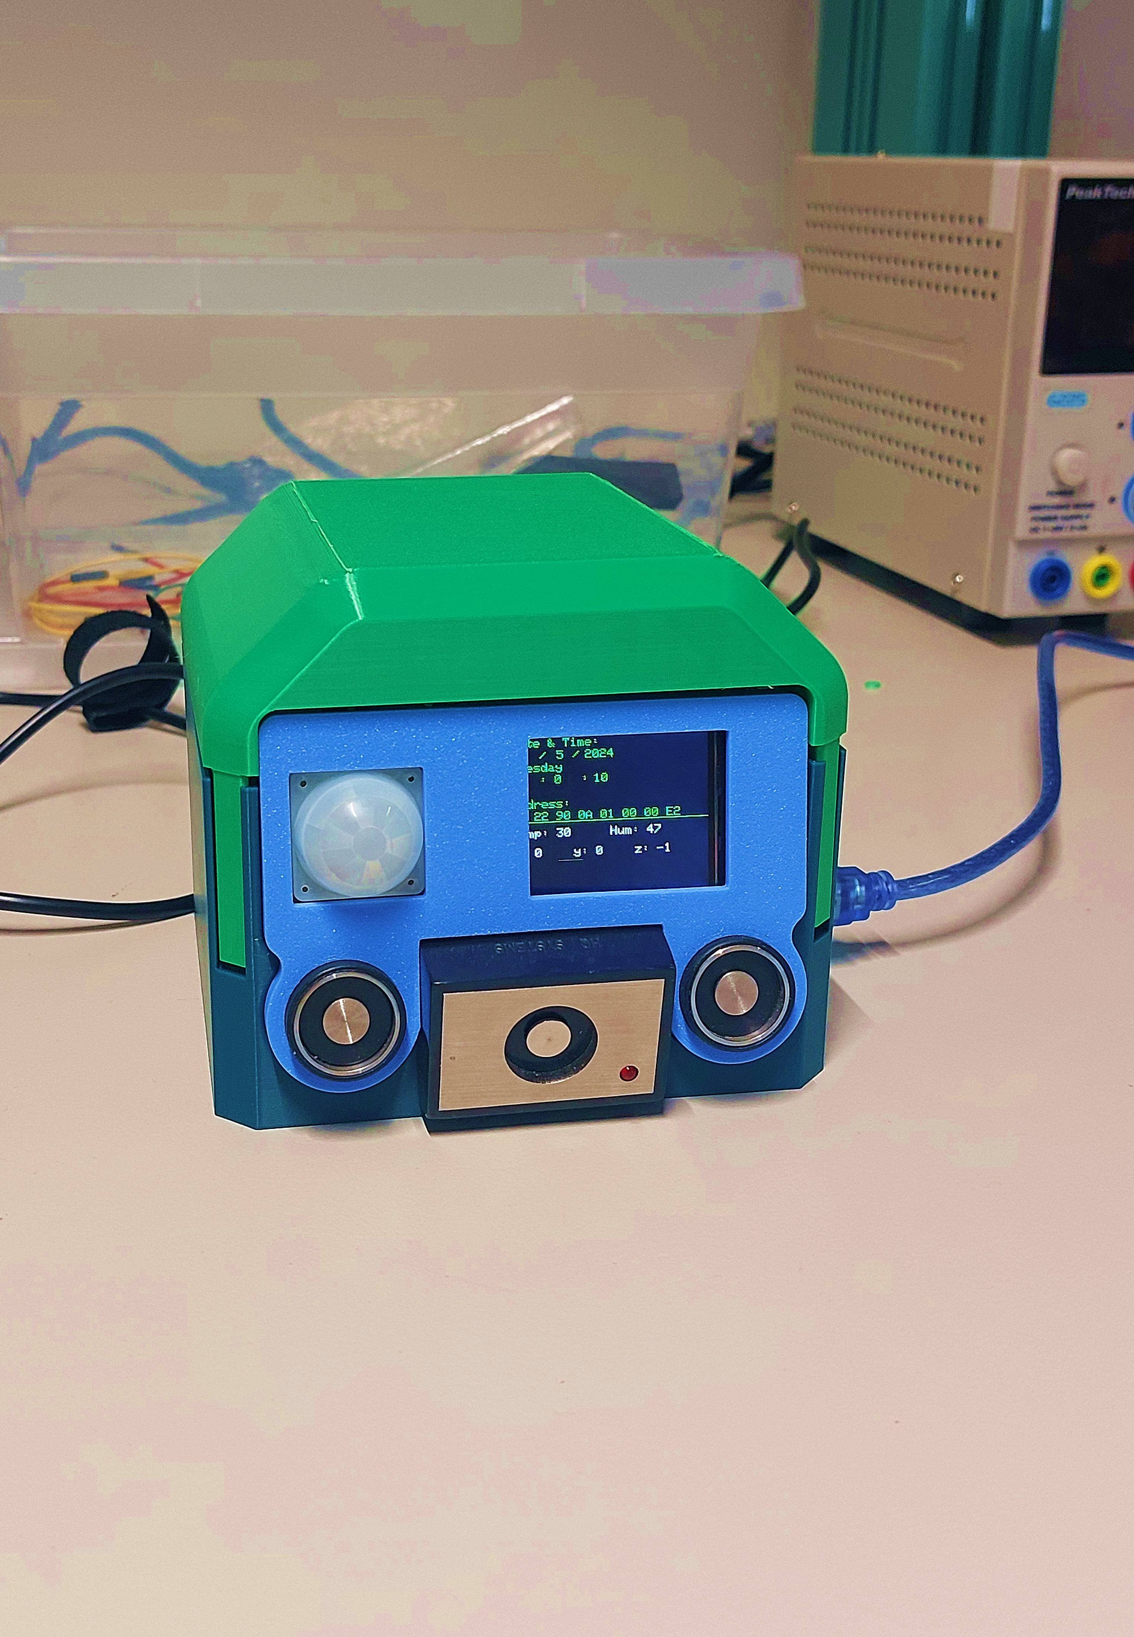
OneWire
Mauro De Bruyn
Thibe Van Orshaegen
28/05/2024

Slide 2
Doelstellingen
Externe sensoren
Sensoren Arduino nano
Personendetectie
Real time clock (RTC)
Notes:
Thibe
Uitleggen doelstellingen project
Externe sensoren: I-button, motion, rtc
RTC external battery

Slide 3
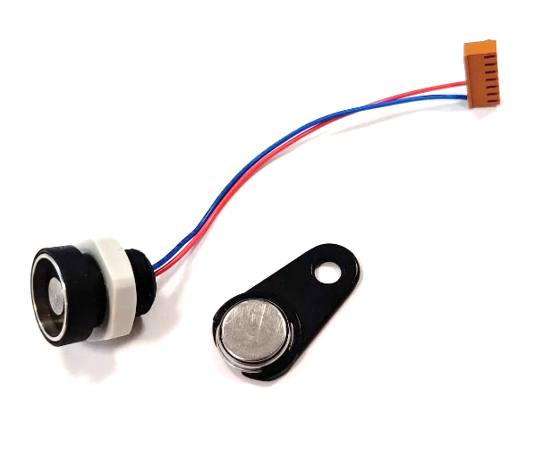
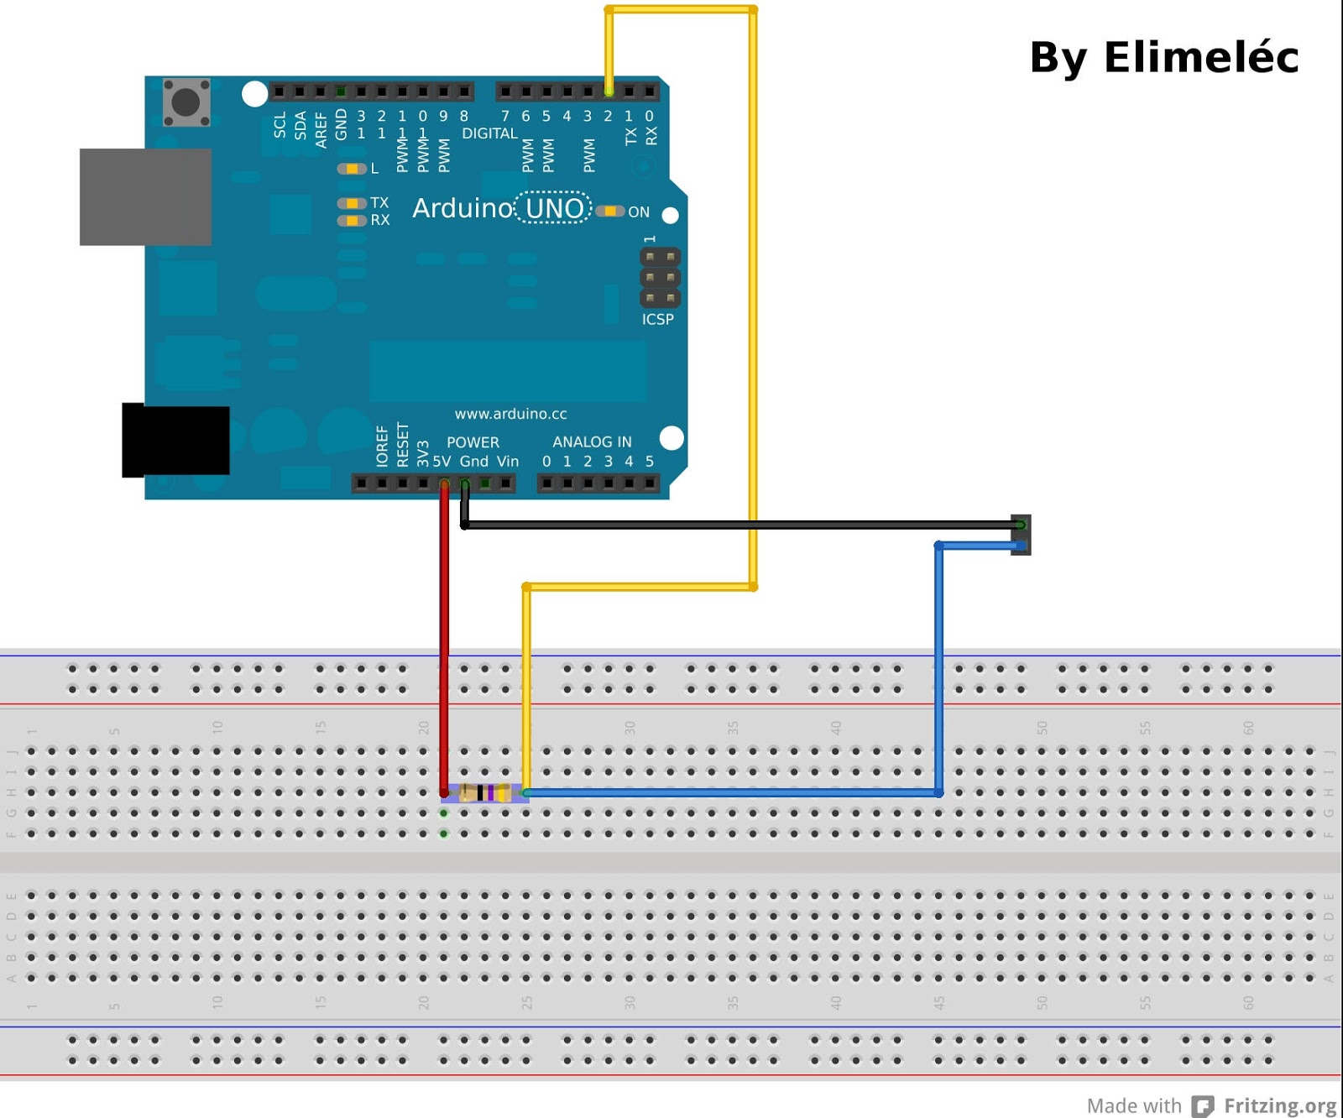
I-Button
I-Button
Schema
Notes:
Mauro
I-Button unieke code uitleggen (5V, code)

Slide 4
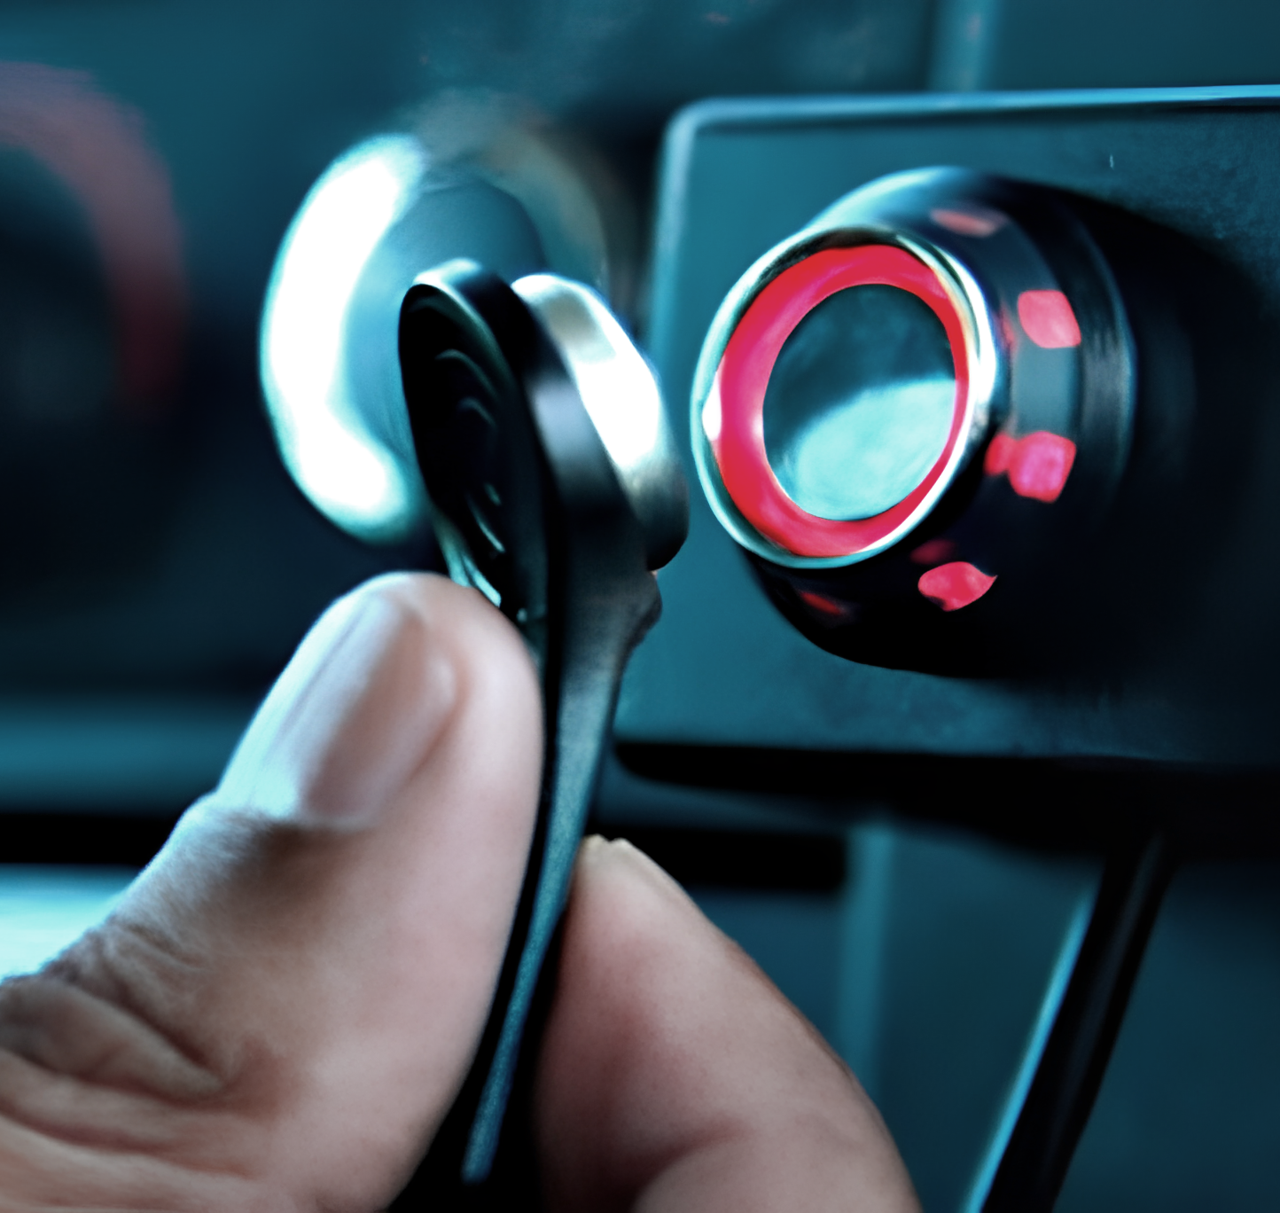
Toepassing
Notes:
Mauro
Security checks

Slide 5
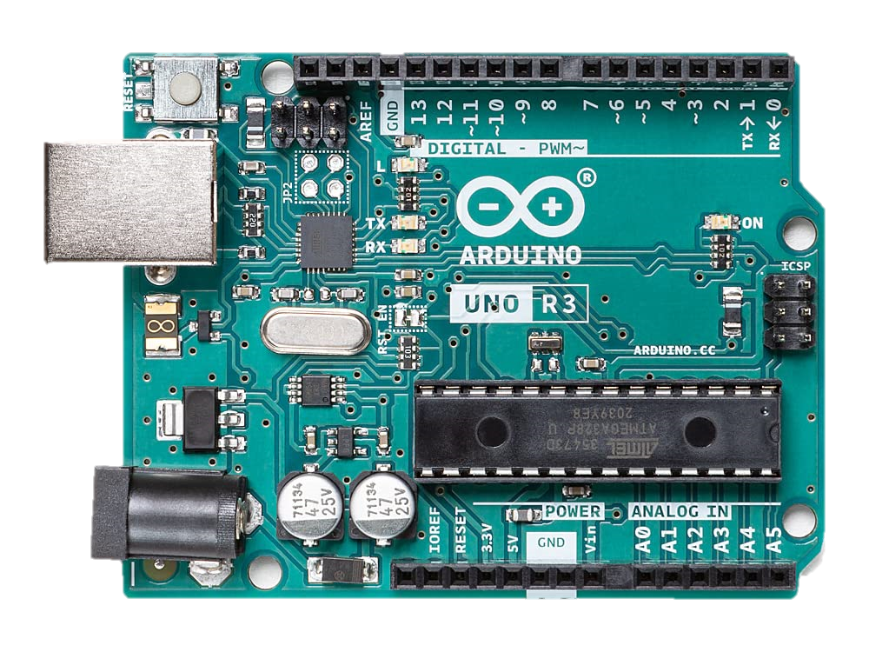
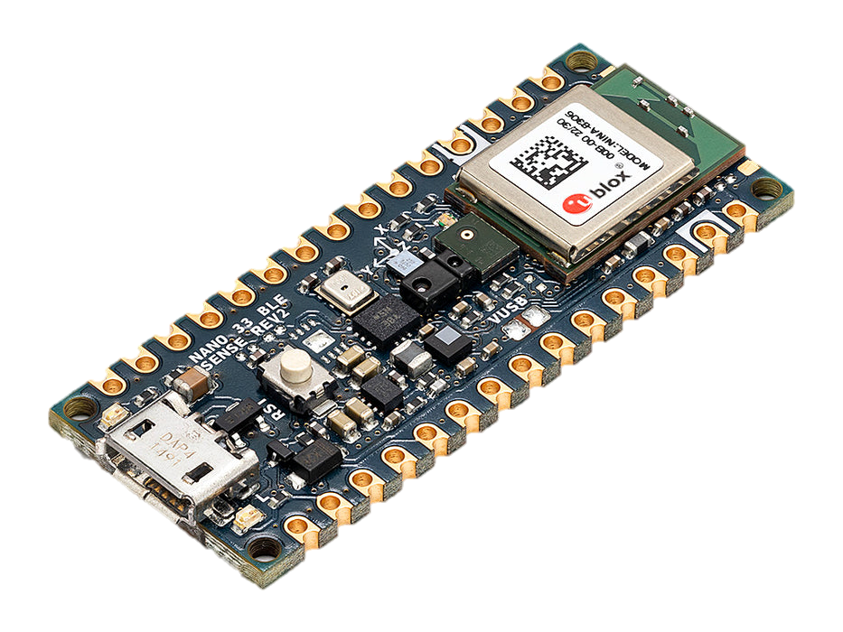
Arduino
OneWire library
Nano 33 BLE Sense (slave)
Uno R3 (master)
Notes:
Thibe
Probleem Nano uitleggen (onewire niet ondersteund door chip)

Slide 6
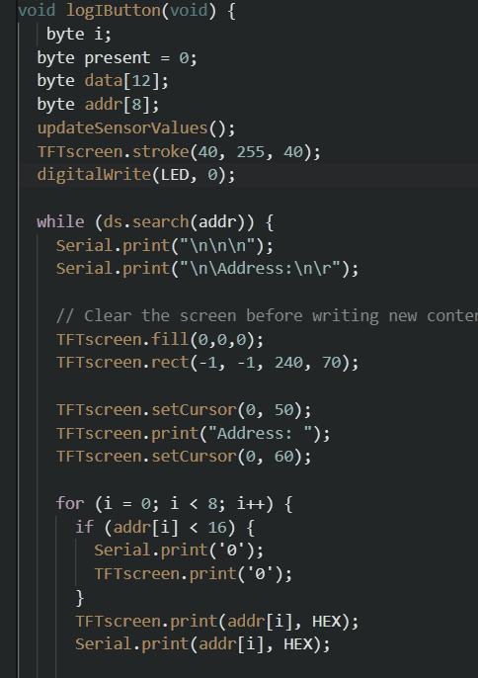
Code
Master
Slave
I2C
Notes:
Mauro
I2C
Probleem ontvangen data → Nu om de 5 sec

Slide 7
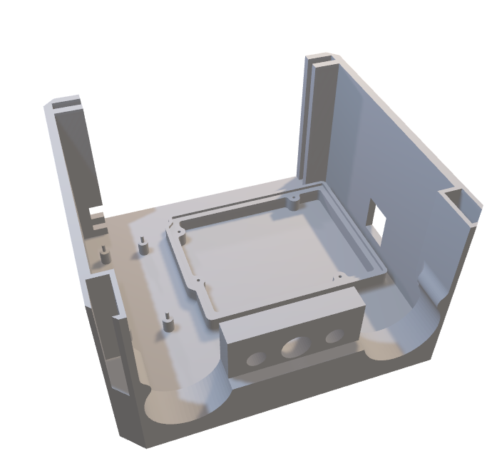
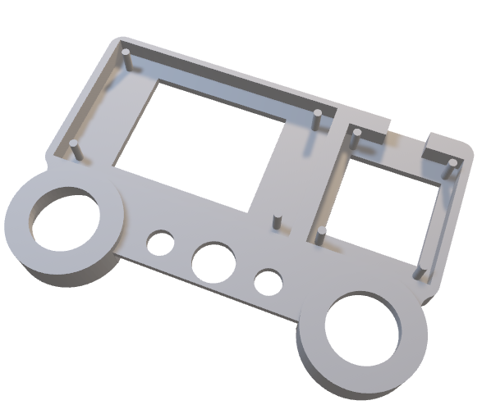
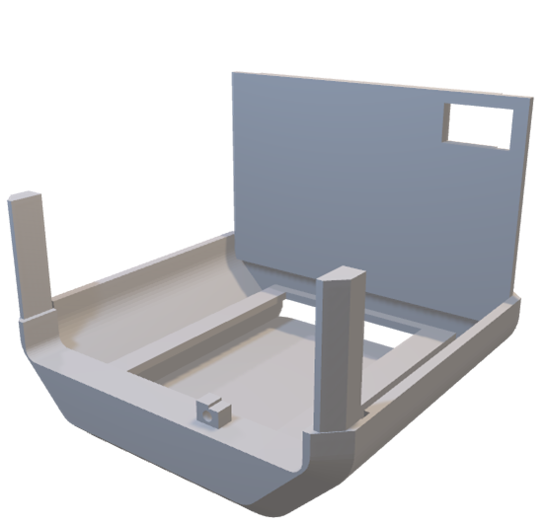
Case
Breadboard slot
Arduino
Sensor
Problemen V1
Notes:
Thibe

Slide 8
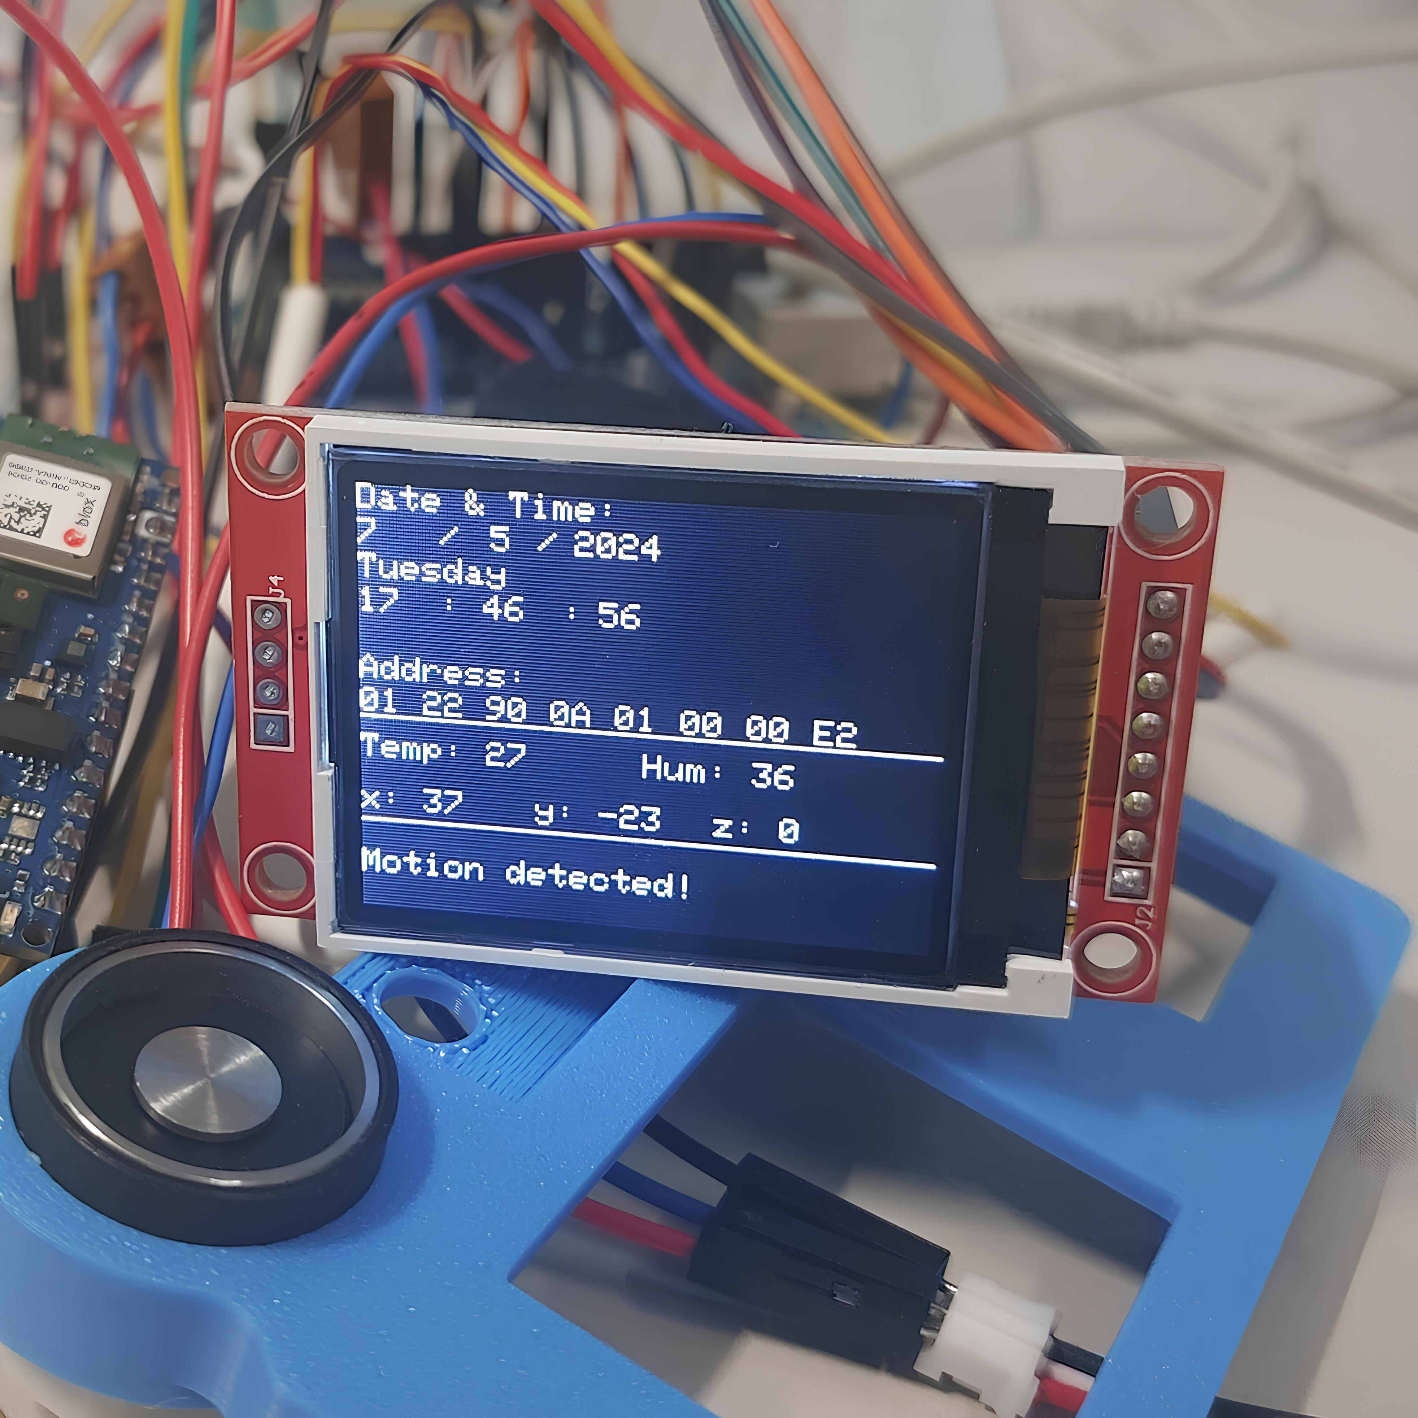
Display
1.8 TFT screen
RTC (Real time clock)
I-Button code
Sensor waarden
Bewegingsdetectie
Notes:
Mauro
Uitleggen info scherm + demo irl

Slide 9
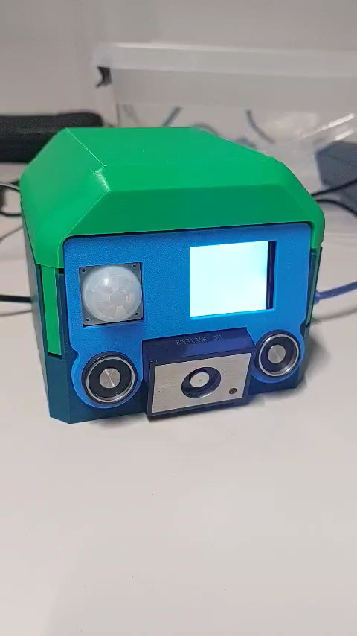
Demo

Slide 10
Conclusie

